Slide 1
Мобильное приложение
“Planner”
Азарсков Антон
403ИС-22

Slide 2
Актуальность приложения
В современном ритме жизни человеку приходится управлять большим количеством задач, которые легко забыть при использовании разрозненных заметок и списков. Поэтому возникает потребность в удобном и понятном инструменте для планирования дел и контроля их выполнения. Приложение Planner решает эту задачу, предоставляя простой интерфейс для добавления задач, отслеживания их статуса и наглядного отображения прогресса без лишней сложности.

Slide 3
Цель и задачи проекта
Цель: разработать удобное и наглядное мобильное приложение для управления личными задачами, которое позволит пользователю планировать свои дела, отслеживать их выполнение, повышать личную продуктивность и эффективно организовывать повседневную деятельность с помощью современного и интуитивно понятного интерфейса.
Задачи:
Персональный менеджер задач с авторизацией
Хранение задач для каждого пользователя отдельно
Добавление, редактирование и удаление задач
Отметка выполненных задач и фильтрация по статусу
Просмотр личной статистики в профиле

Slide 4
Сценарий работы пользователя
Запуск приложения
Авторизация / вход в аккаунт
Главный экран: просмотр списка задач
Работа с задачами: добавление, редактирование, отметка “выполнено”, удаление
Фильтрация задач: все / активные / выполненные
Профиль: просмотр статистики по задачам
Выход из аккаунта (при необходимости)

Slide 5
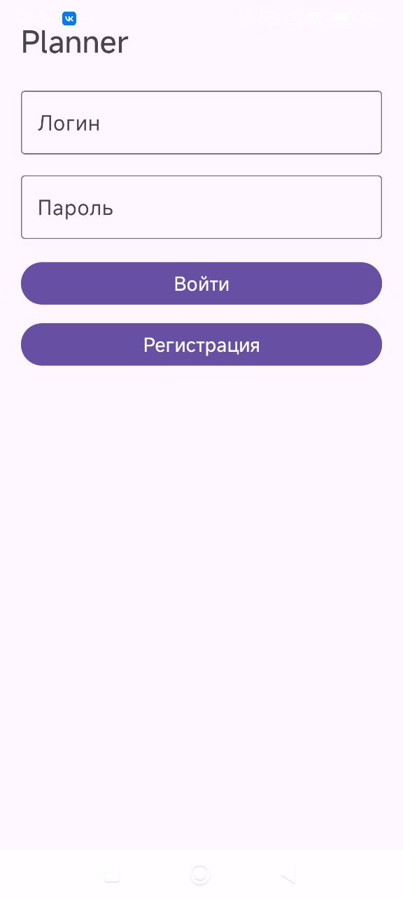
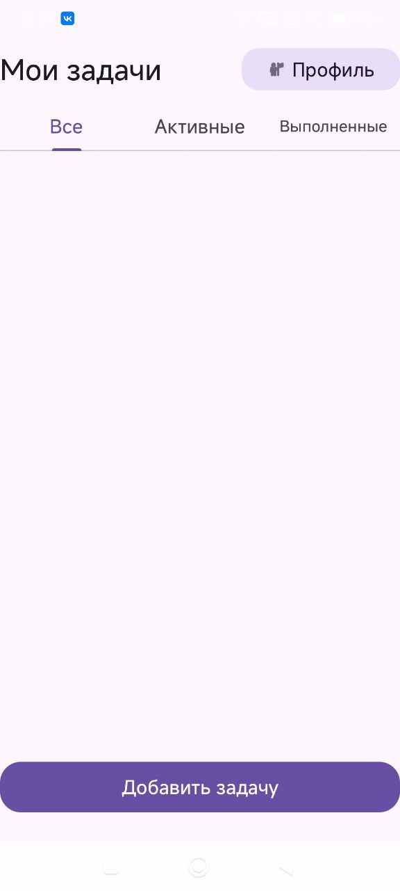
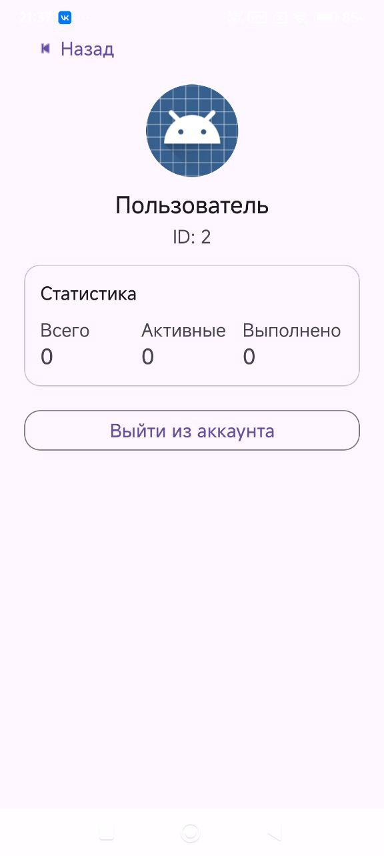
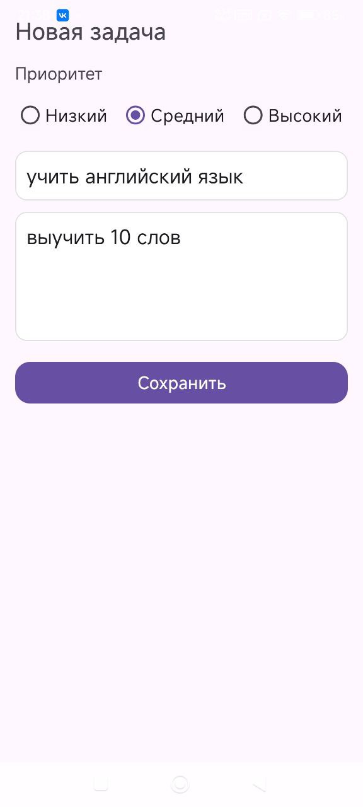
Основной функционал
Экран авторизации
Главный экран
Профиль с личной статистикой
Создание новой задачи и выбор приоритета

Slide 6
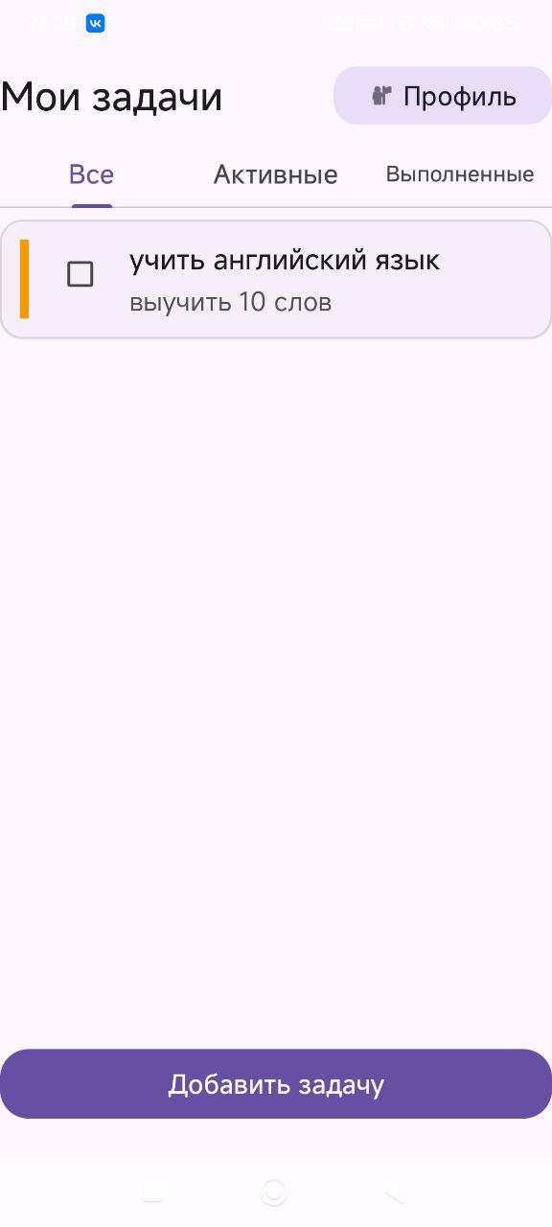
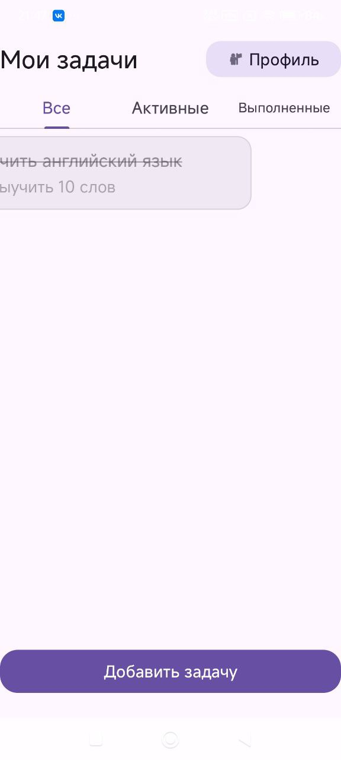
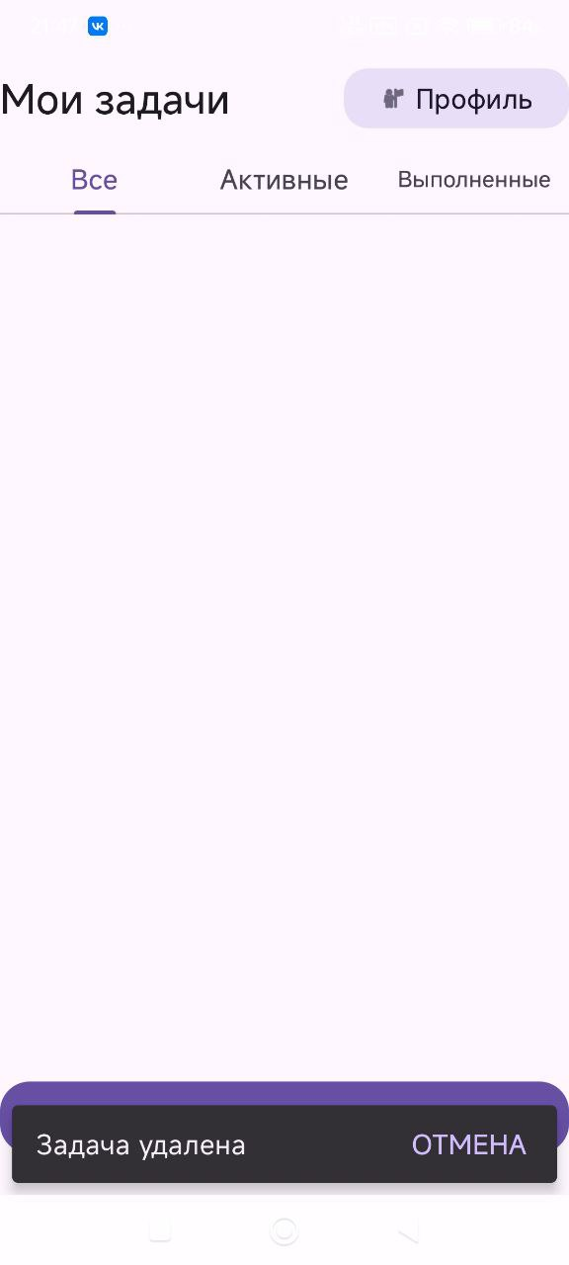
Добавленная задача с средним приоритетом
Удаление задачи свайпом влево или право
При удалении задачи есть возможность отмены удаления

Slide 7
Заключение по проекту
Итоги проекта:
реализована система авторизации пользователей;
создан главный экран со списком задач;
добавлена возможность управления статусом задач;
реализован профиль пользователя со статистикой;
приложение готово к демонстрации и дальнейшему развитию.

